Slide 1


KHỞI ĐỘNG

Slide 2
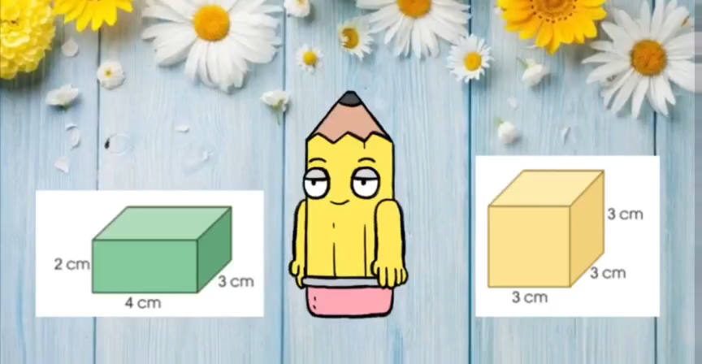
KHỞI ĐỘNG:
Trò chơi: Gọi thuyền
Số 1
Số 2
Số 3
Số 4

Slide 3

Trò chơi: Gọi thuyền
1/ Xăng – ti – mét khối là thể tích của hình lập phương có cạnh dài là: …….
A. 1 cm B. 1dm C. 1 m
A. 1 cm

Slide 4
Trò chơi: Gọi thuyền
2/ Đổi: 4 dm³ = …… cm³
4000

Slide 5
Trò chơi: Gọi thuyền
3/ Tính: 3,6 m³ x 10 = ….. .m³
36

Slide 6
Trò chơi: Gọi thuyền
4/ Đổi 1m³ = ……lít
A. 10 lít B. 100 lít C. 1000 lít D. 1 lít
C. 1000 lít

Slide 7
TOÁN:
3cm
2cm
3cm
3cm
4cm
3cm
Hộp A
Hộp B
Tính thể tích của mỗi hộp
N.6

Slide 8

TOÁN:
Hộp A có: 4 x 3 x 2 = 24 (hình lập phương 1cm³)
Thể tích hộp A là 24cm³
3cm
2cm
3cm
1cm³
3cm
4cm
3cm
Hộp A
Hộp B

Slide 9
TOÁN:
Hộp A có: 4 x 3 x 2 = 24 (hình lập phương 1cm³)
Thể tích hộp A là 24cm³
3cm
2cm
3cm
1cm³
3cm
4cm
3cm
Hộp A
Hộp B

Slide 10

TOÁN:
THỂ TÍCH HÌNH HỘP CHỮ NHẬT, HÌNH LẬP PHƯƠNG
Hộp A có: 4 x 3 x 2 = 24 (hình lập phương 1cm³)
Hộp B có: 3 x 3 x 3 = 27 (hình lập phương 1cm³)
Thể tích hộp A là 24cm³
Thể tích hộp B là 27cm³
3cm
2cm
3cm
1cm³
3cm
4cm
3cm
Hộp A
Hộp B

Slide 11
S.44
TOÁN:
THỂ TÍCH HÌNH HỘP CHỮ NHẬT, HÌNH LẬP PHƯƠNG
1. Hình hộp chữ nhật
Muốn tính thể tích hình hộp chữ nhật, ta lấy chiều dài nhân với chiều rộng rồi nhân với chiều cao (cùng đơn vị đo)
Gọi V là thể tích của hình hộp chữ nhật, ta có:
V =
(a, b, c là ba kích thước của hình hộp chữ nhật.)
c
N.2
b
a x b x c
a
2. Hình lập phương
Muốn tính thể tích hình lập phương ta lấy cạnh nhân với cạnh rồi nhân với cạnh.
Hình lập phương có cạnh là a thì thể tích V là:
V =
a x a x a
a

Slide 12
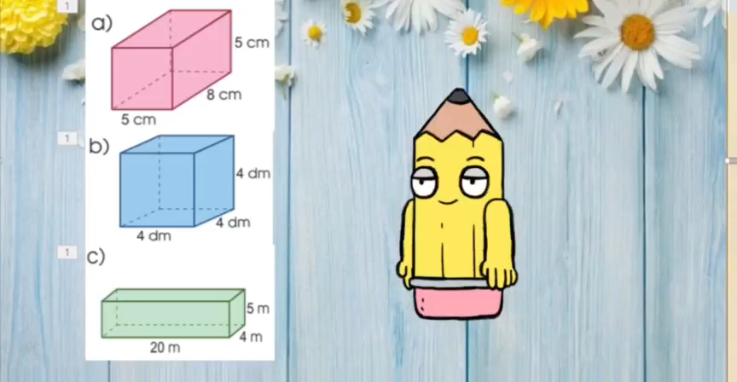
TOÁN:
THỂ TÍCH HÌNH HỘP CHỮ NHẬT, HÌNH LẬP PHƯƠNG
Tính thể tích của các hình sau

Slide 13

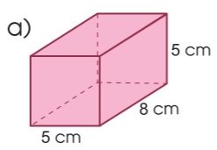
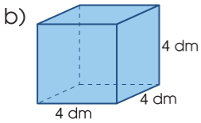
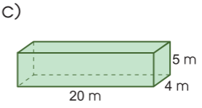
TOÁN:
THỂ TÍCH HÌNH HỘP CHỮ NHẬT, HÌNH LẬP PHƯƠNG
1. Hình hộp chữ nhật
2. Hình lập phương
V = a x b x c
V = a x a x a
c
b
a
a
1. Tính thể tích của các hình sau:
V
B
Thể tích của hình a là:
8 x 5 x 5 = 200 (cm³)
Thể tích của hình b là:
4 x 4 x 4 = 64 (dm³)
Thể tích của hình c là:
20 x 4 x 5 = 400 (m³)

Slide 14
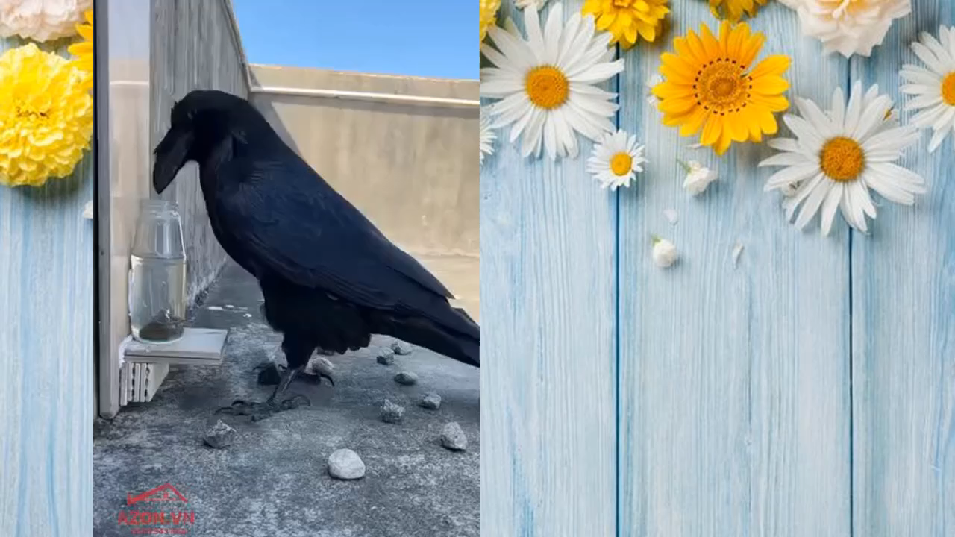
TOÁN:
THỂ TÍCH HÌNH HỘP CHỮ NHẬT, HÌNH LẬP PHƯƠNG

Slide 15
Wednesday, March 12th, 2025
TOÁN:
THỂ TÍCH HÌNH HỘP CHỮ NHẬT, HÌNH LẬP PHƯƠNG
1. Hình hộp chữ nhật
2. Hình lập phương
V = a x b x c
V = a x a x a
c
b
a
a
1. Tính thể tích của các hình sau:
Thể tích của hình a là:
8 x 5 x 5 = 200 (cm³)
Thể tích của hình a là:
4 x 4 x 4 = 64 (cm³)
Thể tích của hình a là:
20 x 4 x 5 = 400 (cm³)

Slide 16


Slide 17







NHÓM 2

